Slide 1
Coordinación de Desarrollo Tecnológico
Escuela Superior de Cómputo
Instituto Politécnico Nacional

Slide 2
Misión
Somos una organización politécnica que vincula la academia con la industria, comprometida con la generación de soluciones de TI y procesos, que ayuden a cumplir los objetivos de nuestros clientes, mediante la aplicación de resultados de investigación y colaboración de investigadores, especialistas y alumnos del IPN.

Slide 3
Visión
En el 2024 ser la consultora en TI y reingeniería de procesos del IPN, líder en la industria e instituciones académicas del ramo, mediante la generación de metodologías y herramientas derivadas del trabajo de investigación del IPN.

Slide 4
Objetivo
Vincular a la ESCOM con el sector público y privado proveyendo soluciones con tecnología de punta, para que la comunidad estudiantil y académica ponga sus conocimientos y experiencia al servicio de la patria
Notes:
A fin de desarrollar las capacidade sde los alumnos fortaleciendo sus conocimeintos y su formación .
A si mismo, profesionalizamos a nuestros profesores permitiendoles aplicar la teoria en proyectos reales de impacto social.

Slide 5
Valores
Honestidad: Somos honestos en la relación con nuestros socios comerciales.
Compromiso: Nuestro principal compromiso es que nuestros socios comerciales logren sus objetivos.
Responsabilidad: Respondemos por las soluciones que generamos y ponemos especial cuidado y atención en lo que hacemos.
Calidad: Logramos la calidad de nuestros productos y servicios mediante la aplicación de parámetros y metodologías orientadas al cumplimiento de las especificaciones acordadas.
Superación: Aplicamos la mejora continua mediante un modelo de madurez enfocado a proyectos.
Respeto: Reconocemos los derechos y virtudes de nuestros socios comerciales y colaboradores con dignidad, dándoles a cada quién su valor mediante un trato atento y respetuoso.
Congruencia: Buscamos estar alineados entre lo que decimos y hacemos.

Slide 6
Políticas
Confiamos en los participantes del los proyectos.
Se habilitan reglas cuando se considera necesario.
Somos un equipo de trabajo:
Compartimos un objetivo
Todos tenemos algo que aportar
Todos aprendemos de todos y todos cometemos errores.
Puntualidad en todas las actividades.
No se trabaja
Reunión que no entrega minuta, no se considera realizada.

Slide 7
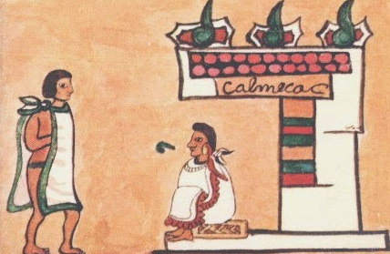
Del Náhuatl casa, morador, lugar.
En esta institución se les entrenaba para ser sacerdotes, guerreros de la élite, jueces, maestros o gobernantes, educándolos en historia, astronomía y otras ciencias, la medición del tiempo, música y filosofía, religión, hábitos de limpieza, cuestiones de economía y gobierno, y sobre todo, disciplina y valores morales.
Calmécac
Notes:
águila calva (blanca) kusá Tarahumara
tlamachtilli alumno, discípulo, iniciado Nahuatl
calmécac. (del náhuatl calli 'casa', mecatl 'morador' y -c ‘lugar) En esta institución se les entrenaba para ser sacerdotes, guerreros de la élite, jueces, maestros o gobernantes, educándolos en historia, astronomía y otras ciencias, la medición del tiempo, música y filosofía, religión, hábitos de limpieza, cuestiones de economía y gobierno, y sobre todo, disciplina y valores morales.

Slide 8
Objetivos
Fortalecer los procesos actuales de operación.
Construir Calmécac el cual debe soportar: Interoperabilidad, Normatividad y Satisfacer las necesidades de las UA’s.
Puesta en producción del Calmécac.

Slide 9
Interoperabilidad
Becas
Dictámenes
Movilidad
Flexibilidad
Servicio Social
Calmécac
Estructura docente
Estadísticas
Prácticas Profesionales
Servicio Médico
Notes:
Jaime / Chadwick

Slide 10
Fortalecimiento del Proceso
Inicial
Análisis
Fortalecimiento
Implantación
Trabajar con todos los involucrados del proceso.
Verificar propósito y objetivos.
Revisar el ambiente de trabajo.
Comprender los riesgos asociados con el proceso actual.
Revisar el proceso a detalle.
Identificar y ponderar las áreas de oportunidad.
Determinar las políticas y estrategias a aplicar.
Diseñar el nuevo proceso.
Definir y diseñar los nuevos sistemas de información.
Definición del plan de adopción del nuevo proceso.
Pilotaje de la puesta en producción del proceso.
Evaluación
Notes:
Jaime

Slide 11
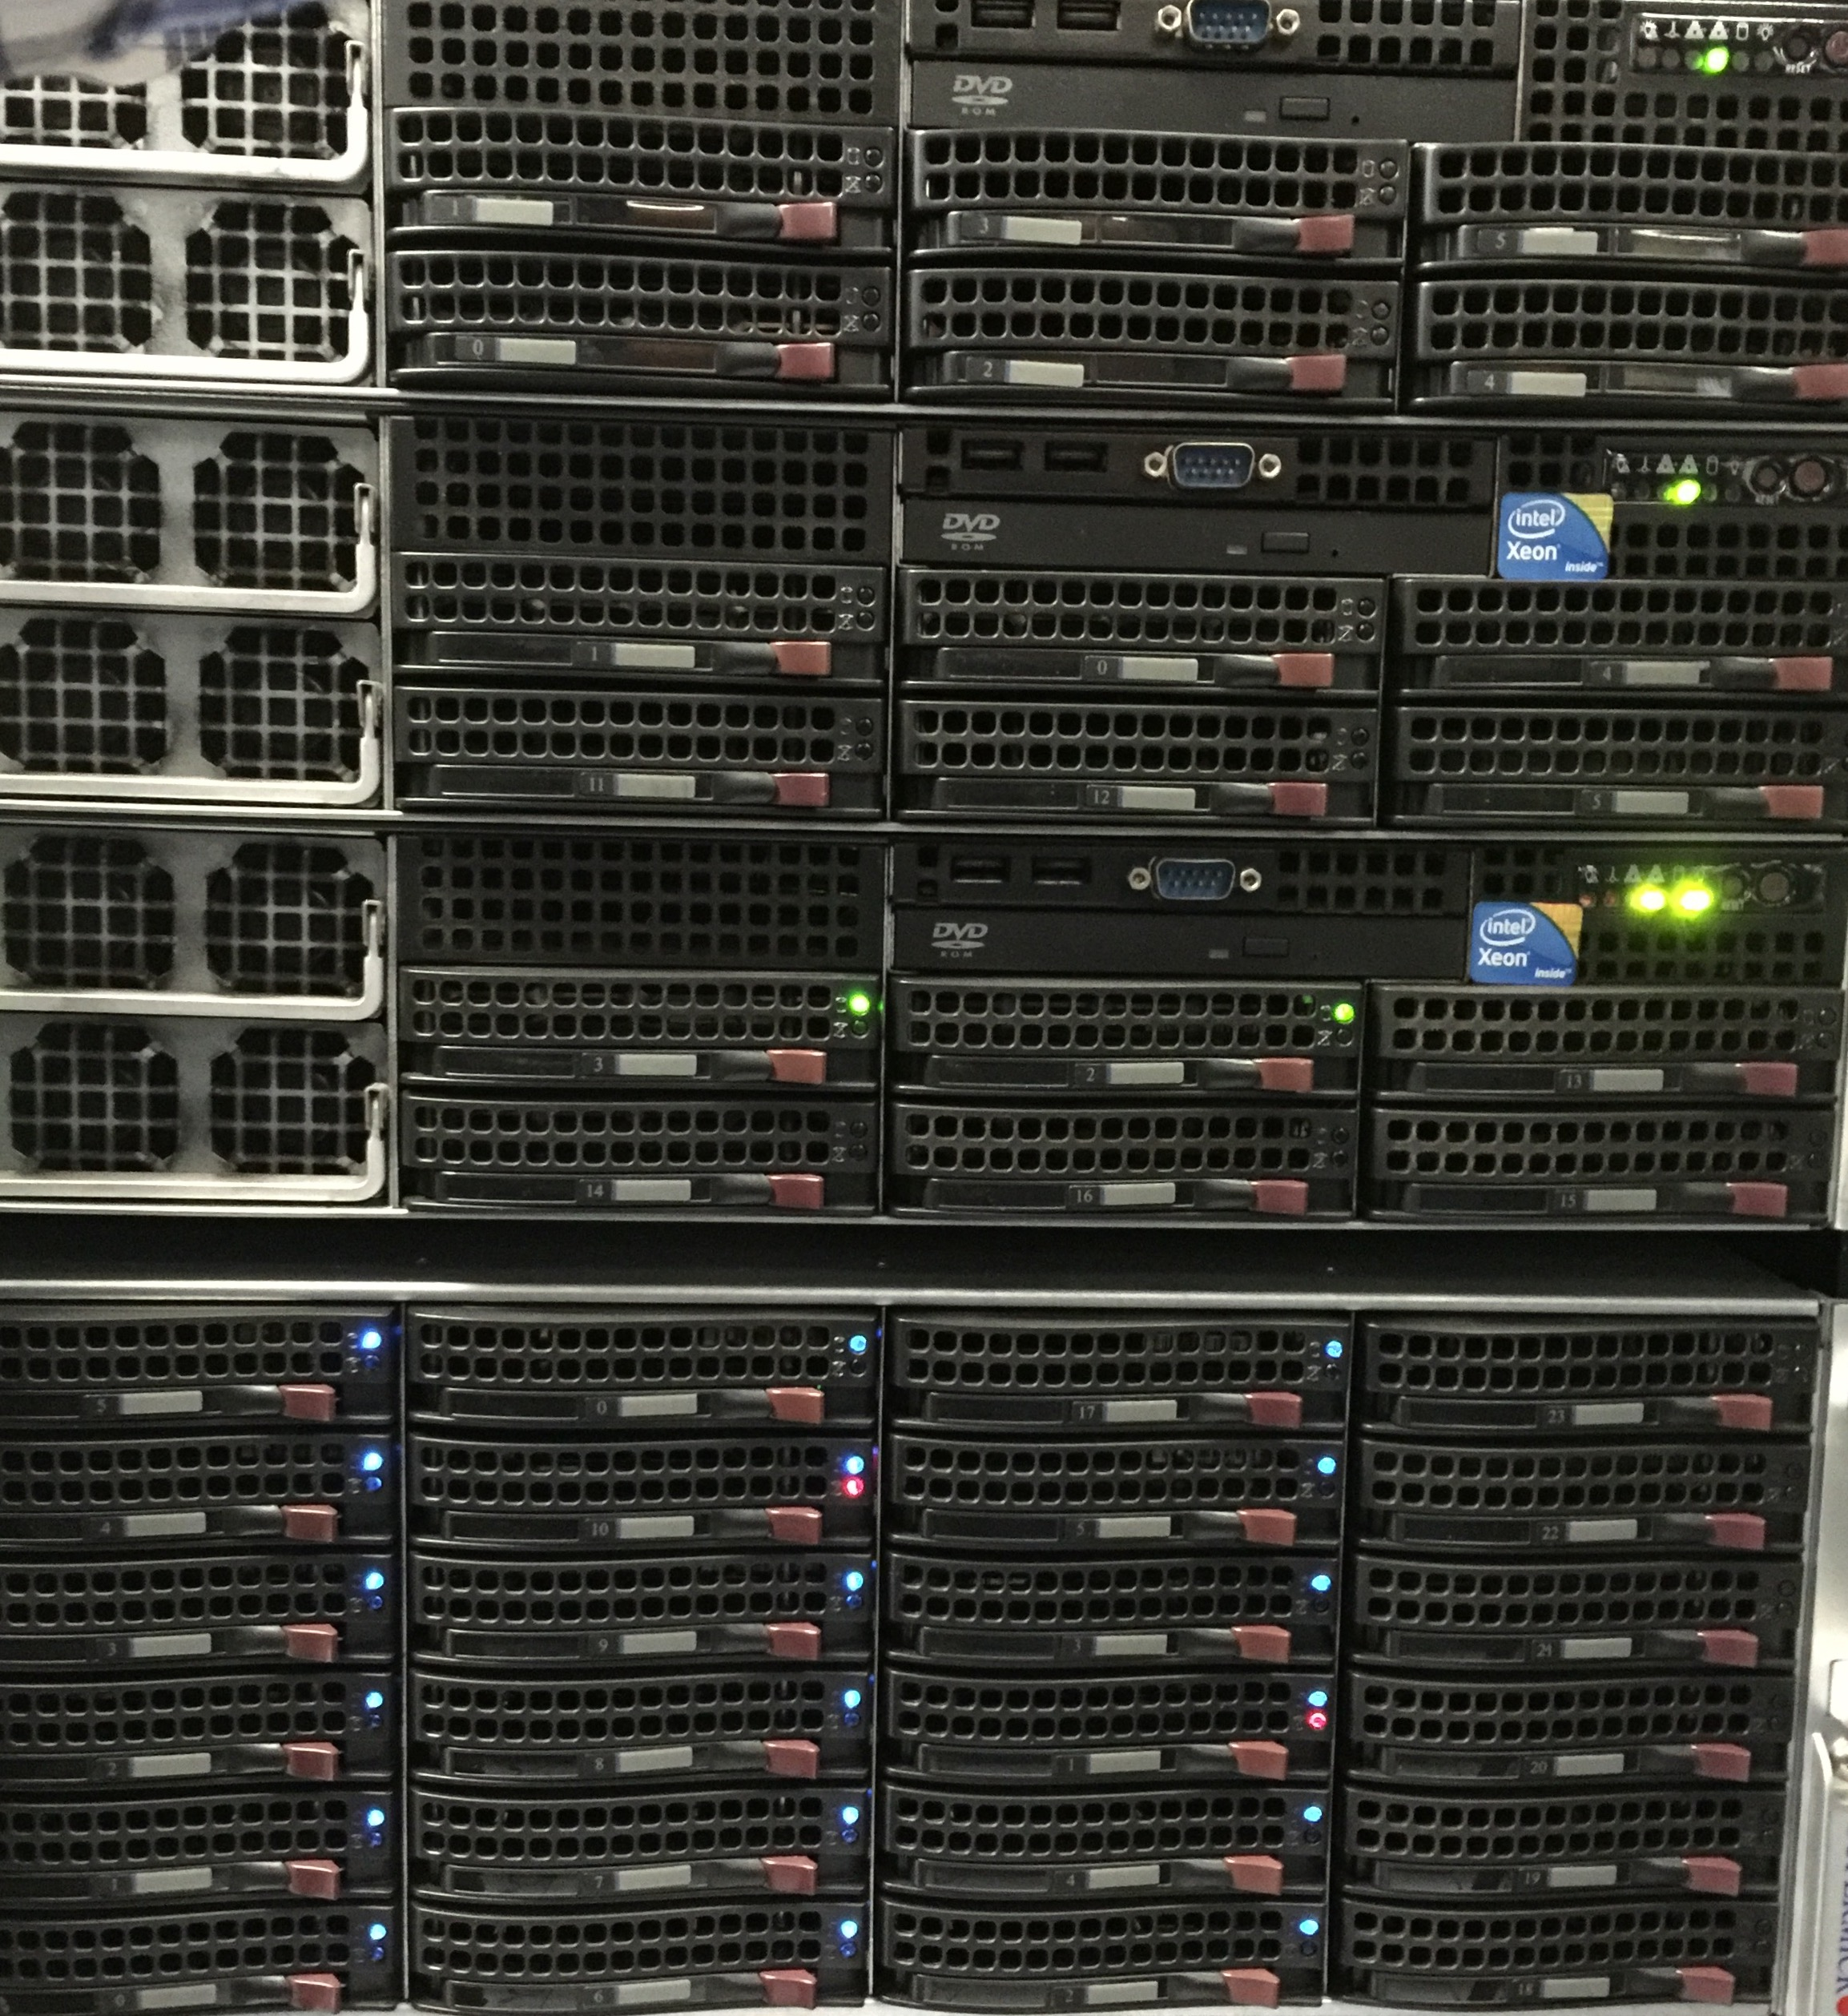
Estabilización y consolidación Calmécac
Reportes II
Seguimiento a Egresados
Titulación
Etapa III
Construcción del procedimiento y Lineamientos para la interacción con el Calmécac
Construcción de los Servicios para interactuar con los sistemas Institucionales
Movilidad
Flexibilidad
Interconexión
Dictámenes
Reportes I
Estructura Académica
Virtual
Etapa II
Fase I. Construcción del Calmécac Niveles Medio Superior, Superior y posgrado
Fase II Adquisición de equipo
Etapa I
Planes de Estudio
Inscrip-ciones
Profesores
Registro de Calificaciones
Seguridad
Seguridad
Balanceo
Procesos de Soporte
Reinscrip-ciones
Cursos
Notes:
Procesos de soporte
Salones
Horarios

Slide 12
Proceso para gestión del proyecto
Inicial
Planeación
Ejecución
Monitoreo
Cierre
Proceso de definición y alcance del proyecto.
Identificación de las personas interesadas en el proyecto.
Proceso de administración del alcance.
Proceso de recolección de requerimientos.
Proceso de definición de alcance.
Proceso de administración del tiempo.
Proceso de definición de actividades.
Proceso de estimación de recursos.
Plan de calidad.
Plan de comunicaciones.
Plan de administración de riesgos.
Proceso de dirección y administración del trabajo.
Proceso de desempeño de la calidad.
Ejecución del proyecto.
Administración del proyecto.
Proceso de monitoreo y control del proyecto.
Validación del alcance.
Control del alcance.
Control de la calendarización.
Control de la calidad.
Control de riesgos
Cierre del proyecto
Notes:
ejemplos de porque colapsa

Slide 13
Organigrama
Líder de proyecto
Jaime López
Apoyo Administrativo
Cintia
Responsable Técnico
Chadwick
Líder de Análisis
David/Ulises
Líder Desarrollo
Hermes Francisco
Equipo de especialistas
Externos
Arquitecto
Jorge Vargas
Células de análisis
Células de desarrollo
DBA
Marco López
Seguridad
Vacante

Slide 14
Organigrama
Líder de proyecto
Jaime López
Líder de Análisis
David/Ulises
Líder Desarrollo
Hermes Francisco
Célula 1
Responsable de Análisis
Idalia
Célula 6
Responsable de Análisis
Nayeli
Célula 1
Responsable de Desarrollo
Luis
Célula 6
Responsable de Desarrollo
Vacante
Célula 2
Responsable de Análisis
Asunción
Célula 7
Responsable de Análisis
Luis
Célula 2
Responsable de Desarrollo
Asunción
Célula 7
Responsable de Desarrollo
Vacante
Célula 3
Responsable de Análisis
Chadwick
Célula 8
Responsable de Análisis
Josue Rangel
Célula 3
Responsable de Desarrollo
Josue
Célula 8
Responsable de Desarrollo
Vacante
Célula 4
Responsable de Análisis
Ulises Velez
Célula 9
Responsable de Análisis
David
Célula 4
Responsable de Desarrollo
Ricardo
Célula 9
Responsable de Desarrollo
Vacante
Célula 5
Responsable de Análisis
Sandra
Célula 5
Responsable de Desarrollo
Vacantes

Slide 15
Responsabilidades

Slide 16
Organigrama de una Célula
Coordinada por
Responsable de análisis
Responsable de Desarrollo
Análista 1
Desarrollador 1
Análista 2
Desarrollador 2
Análista 3
Algunas células tendrán 1 ó 2 analistas

Slide 17
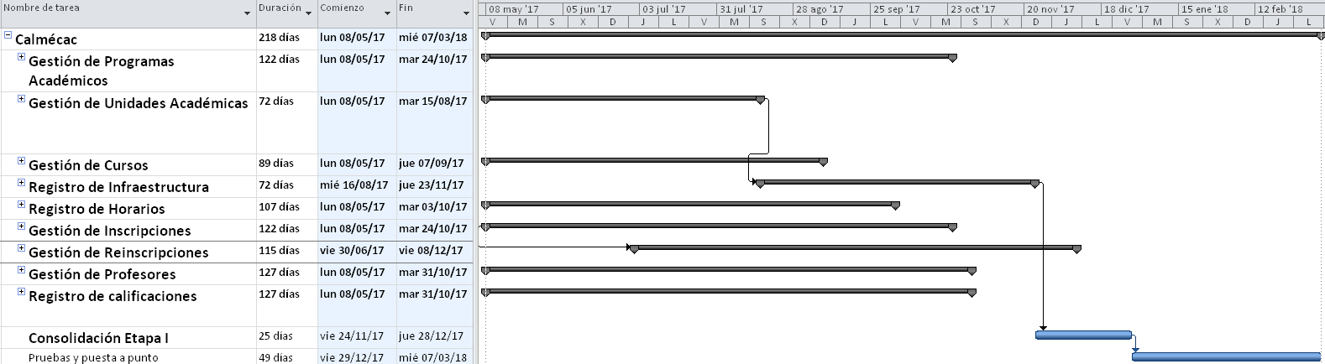
Fechas importantes
20 mayo. Arquitectura definida
25 mayo. Capacitación desarrollo
9 junio proceso fortalecido con maqueta medio superior
30 junio proceso fortalecido con maqueta de superior
30 junio Desarrollo inicia programación casos de uso
14 julio proceso fortalecido de posgrado con maqueta
30 de Noviembre culminación del periodo del DG
28 Febrero 2018 Fin del proyecto

Slide 18
Procesos
Reuniones
Entregables
Alcance
Viernes a las 13:30 hrs.

Slide 19
Reuniones

Slide 20
Formatos

Slide 21
Entregables

Slide 22
Alcance

Slide 23
Reuniones Semanales (50 min)
Reporte de la reunión
Avances
Planeación
Problemas
Necesidades

Slide 24
Comunicación
 | Formal | Informal
Canal | Correo electrónico. Memorandum. Comunicado. Reunión. Boletines. Cartel. Sistema de información (SVN) Minutas. | Whatsapp. SMS. Llamada telefónica. Sobremesa. Pasillos. Vía pública.
Comunicación | Correcciones. Errores. Instrucciones. Requerimientos Cambios Resultados Avances | Comentarios. Críticas. Observaciones. Recomendaciones. Rumor. Agradecimientos. etc.

Slide 25
Repositorios

Slide 26
¡Gracias!
Coordinación de Desarrollo Tecnológico
Escuela Superior de Cómputo
Instituto Politécnico Nacional
Tel. 57296000 Exts. 52004 y 52045.
José Jaime López Rabadán
jlopezra@ipn.mx
cdt.escom@gmail.com

